Slide 1

ABORDAGEM QUANTITATIVA, SISTÊMICA E CONTINGENCIAL

Slide 2

Cereja do Fundão
Feira da Cereja
Casa da Cereja
Cerfundão
Terra das Cerejas
fatores como a distância entre os locais, as condições do trânsito e o tempo estimado de visita a cada pomar.
Imaginem a seguinte situação: a Câmara Municipal do Fundão quer otimizar as rotas do autocarro turístico para a próxima temporada de cerejas, de forma a maximizar o número de turistas que visitam os pomares e a minimizar os custos operacionais. Como vocês abordariam este desafio?"

Slide 3
Dados Históricos de Ocupação
Dados de Check-in e Check-out
Tempo Médio de Atendimento por Hóspede
Número de Hóspedes por Reserva
Serviços Adicionais Oferecidos
Metas de Qualidade de Atendimento
Escalas de Trabalho Atuais
Pensem num hotel aqui na região que precisa decidir quantos funcionários contratar para a receção durante os meses de pico, equilibrando a qualidade do atendimento e os custos com pessoal. Que informações seriam cruciais para tomar essa decisão?"
Análise de Carga de Trabalho
Cálculo da Necessidade de Pessoal
Simulação de Cenários
Consideração da Flexibilidade
Avaliação do Impacto nos Custos
Recomendação

Slide 4





vamos explorar três perspectivas fundamentais para enfrentar desafios como estes na gestão de turismo:
a Gestão Quantitativa,
Teoria dos Sistemas
Teoria Contingencial
que nos oferece ferramentas para analisar dados e otimizar processos;
que nos ajuda a entender as organizações de turismo como entidades complexas e interdependentes
que nos lembra que não existe uma fórmula mágica para a gestão, e que as soluções precisam ser adaptadas a cada situação."

Slide 5

A Gestão Quantitativa
É uma abordagem que utiliza métodos matemáticos e estatísticos para auxiliar na tomada de decisões gerenciais.
Em vez de depender apenas da intuição ou da experiência, ela busca embasar as decisões em dados concretos e análises rigorosas.
No setor de turismo, onde a quantidade de dados gerados é enorme – desde reservas e gastos de turistas até avaliações online e flutuações de demanda –, a gestão quantitativa torna-se uma ferramenta poderosa.

Slide 6



Utilização de Ferramentas Matemáticas e Estatísticas na Gestão de Turismo
Estatística Descritiva:
"A estatística descritiva envolve a coleta, organização, resumo e apresentação de dados.
Ela nos ajuda a entender o perfil dos turistas que visitam Portugal, por exemplo, através da análise de dados como idade média, nacionalidade, tempo de permanência e gastos.

Slide 7
Utilização de Ferramentas Matemáticas e Estatísticas na Gestão de Turismo
Estatística Descritiva:
Exemplo: "Um relatório de Turismo do Centro de Portugal pode apresentar gráficos mostrando a distribuição de turistas por nacionalidade ao longo do ano, ou tabelas com a média de gastos por tipo de alojamento. Essa informação é crucial para direcionar campanhas de marketing e adaptar a oferta de produtos e serviços."

Slide 8

Probabilidade e Inferência Estatística:
"A probabilidade nos permite quantificar a chance de um evento ocorrer, enquanto a inferência estatística nos permite tirar conclusões sobre uma população maior com base em uma amostra menor."
Exemplo: "Um hotel pode usar dados históricos de cancelamentos para calcular a probabilidade de um certo número de reservas serem canceladas em um determinado período. Com essa informação, eles podem fazer um overbooking estratégico para maximizar a ocupação sem correr o risco de ter hóspedes sem quarto. Da mesma forma, pesquisas de satisfação com uma amostra de turistas podem ser usadas para inferir o nível de satisfação geral dos visitantes de uma região."

Slide 9

Modelos de Otimização:
Modelos de otimização são representações matemáticas de um problema de decisão, com o objetivo de encontrar a melhor solução possível dentro de um conjunto de restrições.
1
Alocação de recursos:
"Um exemplo prático seria um parque temático que precisa alocar seus funcionários em diferentes atrações ao longo do dia para minimizar as filas e garantir a satisfação dos visitantes, considerando o fluxo esperado de pessoas em cada atração."
2
Roteirização:
"Para uma empresa de transporte turístico que oferece excursões na Serra da Estrela, um modelo de otimização pode ajudar a definir as rotas mais eficientes para visitar diferentes pontos de interesse, minimizando o tempo de viagem e os custos com combustível."

Slide 10
Simulação:
"A simulação envolve a criação de um modelo de um sistema real para estudar seu comportamento ao longo do tempo sob diferentes condições."
1
"O Aeroporto de Lisboa pode usar um software de simulação para analisar o impacto de um aumento no número de voos durante a alta temporada, identificando possíveis gargalos no check-in, segurança ou movimentação de bagagens e testando diferentes soluções para otimizar o fluxo de passageiros."

Slide 11
Aplicações da Gestão Quantitativa em Diversas Áreas do Turismo
Marketing:
Finanças:
Operações:
Gestão de Destinos:
Análise de dados de clientes para segmentação e personalização de ofertas; previsão de demanda para planejar campanhas promocionais.
Previsão de receitas e custos; análise de rentabilidade de diferentes produtos turísticos; avaliação de investimentos em infraestrutura.
Otimização de escalas de pessoal; gestão de estoques em hotéis e restaurantes; planejamento da capacidade de transporte.
Análise de fluxos turísticos para identificar áreas de maior e menor concentração; modelagem do impacto econômico do turismo na região.

Slide 12

Teoria dos Sistemas
Visão da Organização como um Sistema Complexo e Interdependente
"A Teoria dos Sistemas nos convida a olhar para uma organização de turismo não como um conjunto de partes isoladas (o departamento de marketing, a receção, a cozinha), mas sim como um sistema, ou seja, um conjunto de elementos interconectados que trabalham juntos para alcançar um objetivo comum. Cada parte influencia e é influenciada pelas outras."

Slide 13


Exemplo:
"Pensem num hotel como um organismo vivo. Cada departamento (o sistema de reservas, o serviço de limpeza, o restaurante) é como um órgão. Se um órgão não funciona bem (por exemplo, um sistema de reservas com falhas), isso afeta o funcionamento de todo o organismo (a satisfação dos hóspedes, a reputação do hotel).

Slide 14


Interdependência:
"Uma falha no serviço de limpeza (um subsistema) impacta a experiência do hóspede (uma saída do sistema), o que pode gerar feedback negativo (avaliações online) que afeta a reputação e futuras reservas (entradas do sistema)."

Slide 15




O Sistema é Composto: Entrada, Processo, Saída e Feedback
Processo (Throughput):
Entrada (Inputs):
"São as atividades que transformam as entradas em saídas."
"São os recursos que o sistema recebe do ambiente externo para operar."
Exemplos no Turismo: Processo de reserva, check-in e check-out, serviço de atendimento ao cliente, organização de atividades turísticas, preparação de refeições, limpeza de quartos.
Exemplos no Turismo: Turistas, capital financeiro, matérias-primas (alimentos, produtos de limpeza), informações (tendências de mercado, reservas), recursos humanos (funcionários), legislação e regulamentos.
Feedback:
"É a informação sobre as saídas que retorna ao sistema e influencia as entradas e os processos futuros. O feedback pode ser positivo (reforçando o sistema) ou negativo (indicando a necessidade de ajustes)."
Saída (Outputs):
"São os resultados do funcionamento do sistema."
Exemplos no Turismo: Hóspedes satisfeitos, receitas geradas, serviços prestados, empregos criados, impacto econômico na região, imagem e reputação do destino.
Exemplos no Turismo: Avaliações de clientes online, pesquisas de satisfação, relatórios de vendas, comentários nas redes sociais, indicadores de desempenho (taxa de ocupação, receita por quarto disponível). Um feedback negativo sobre a qualidade do pequeno-almoço (saída) pode levar o hotel a mudar seus fornecedores ou o cardápio (ajuste no processo ou entrada).

Slide 16
Importância da Interação com o Ambiente Externo
"As organizações de turismo não operam no vácuo. Elas estão inseridas em um ambiente externo complexo e dinâmico que as influencia constantemente."
Fatores Ambientais:
Concorrência: Outros hotéis, agências de viagens, destinos turísticos.
Tendências de Mercado: Crescimento do turismo sustentável, aumento da procura por experiências autênticas, adoção de novas tecnologias.
Tecnologia: Plataformas de reserva online, inteligência artificial, realidade virtual.
Fatores Econômicos: Crises econômicas, taxas de câmbio, nível de renda da população.

Slide 17
Importância da Interação com o Ambiente Externo
"As organizações de turismo não operam no vácuo. Elas estão inseridas em um ambiente externo complexo e dinâmico que as influencia constantemente."
Fatores Ambientais:
Fatores Políticos e Legais: Regulamentação do setor, políticas de turismo, estabilidade política.
Fatores Sociais e Culturais: Mudanças nos hábitos de viagem, valores culturais, segurança.
Fatores Ambientais (naturais): Clima, recursos naturais, desastres naturais.

Slide 18


Teoria Contingencial
Não Existe uma Única Forma de Gestão Válida para Todas as Situações
"A Teoria Contingencial nos ensina que não existe uma 'melhor maneira' universal de gerir uma organização. A abordagem de gestão mais eficaz depende das contingências, ou seja, das circunstâncias específicas que a organização enfrenta."
Contraste: "Enquanto teorias mais antigas buscavam princípios de gestão que seriam aplicáveis a todas as empresas em todas as situações, a Teoria Contingencial reconhece a complexidade e a diversidade do mundo real."
Exemplo: "A forma de gerir um pequeno restaurante familiar no centro histórico de Setubal, com uma estrutura informal e foco na qualidade dos produtos locais, será muito diferente da forma de gerir um grande resort com centenas de funcionários, diversos serviços e uma estrutura hierárquica complexa."

Slide 19

A Gestão Deve se Adaptar às Características da Organização e do Ambiente
Principais Fatores Contingenciais no Turismo:
Tamanho da Organização: "Um pequeno alojamento local com um ou dois funcionários terá processos de decisão mais rápidos e informais do que uma grande cadeia hoteleira com vários níveis de gestão e processos burocráticos."
Tecnologia: "A adoção de um novo sistema de reservas online exigirá que a equipa seja treinada e que os processos internos sejam adaptados. Uma empresa que utiliza inteligência artificial para personalizar ofertas terá uma abordagem de marketing diferente de uma que não utiliza essa tecnologia."

Slide 20
A Gestão Deve se Adaptar às Características da Organização e do Ambiente
Principais Fatores Contingenciais no Turismo:
Estabilidade: "Um destino turístico com um fluxo constante de visitantes pode adotar estratégias de gestão mais padronizadas. Já um destino que enfrenta flutuações sazonais acentuadas (como o turismo de neve na Serra da Estrela) precisará de uma gestão mais flexível."
Complexidade: "Um destino com uma grande variedade de atrações e serviços exigirá uma coordenação mais complexa entre diferentes stakeholders (empresas, autoridades locais)."

Slide 21
A Gestão Deve se Adaptar às Características da Organização e do Ambiente
Principais Fatores Contingenciais no Turismo:
Hostilidade: "Um destino que enfrenta forte concorrência ou instabilidade política precisará de uma gestão mais agressiva e adaptável."
Cultura Organizacional: "Os valores, as crenças e as normas compartilhadas dentro de uma organização influenciam a forma como as decisões são tomadas e como os funcionários são geridos."
Estratégia: "Uma empresa que busca liderança em custos (oferecendo preços mais baixos) terá uma gestão operacional focada na eficiência e na redução de custos. Já uma empresa que busca diferenciação (oferecendo experiências únicas) terá uma gestão mais focada na qualidade e na inovação."

Slide 22
Importância da Flexibilidade e da Adaptabilidade
"Em um setor tão dinâmico e sujeito a mudanças como o turismo, a flexibilidade e a adaptabilidade são qualidades essenciais para os gestores. Ser capaz de diagnosticar a situação, identificar os fatores contingenciais relevantes e ajustar as práticas de gestão de acordo é crucial para o sucesso a longo prazo."
Exemplo: "Durante a pandemia de COVID-19, as empresas de turismo que foram capazes de se adaptar rapidamente, oferecendo novos serviços online, pacotes flexíveis ou focando no turismo doméstico, tiveram mais chances de sobreviver."

Slide 23
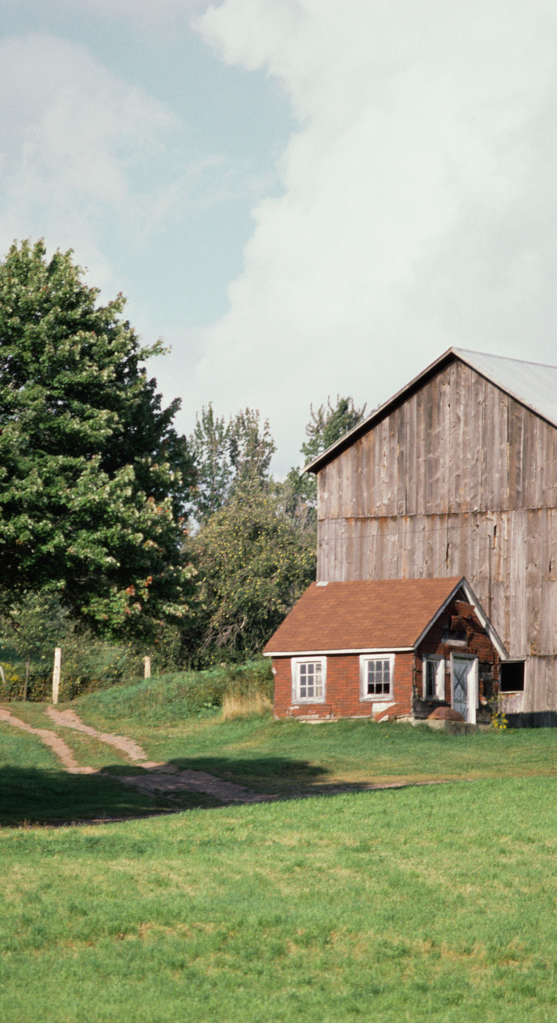

Estudo de Caso: O Desafio da "Quinta da Cereja Encantada"
Cenário:
A "Quinta da Cereja Encantada" é uma pequena unidade de turismo rural localizada no Fundão, especializada em oferecer experiências ligadas à época da cereja. Nos últimos anos, tem atraído um número crescente de turistas interessados em participar na colheita, degustar produtos derivados da cereja e desfrutar da beleza natural da região.

Slide 24
Estudo de Caso: O Desafio da "Quinta da Cereja Encantada"
No entanto, a gestão da quinta enfrenta alguns desafios:
Flutuação da Demanda: A procura é altamente sazonal, concentrando-se nos meses de floração e colheita da cereja (abril a junho). Nos restantes meses, a ocupação é baixa.
Gestão de Recursos: Durante a época alta, a quinta precisa gerir eficientemente os seus recursos limitados: número de guias para as atividades, capacidade do pequeno restaurante, disponibilidade de alojamento e organização das atividades de colheita.
Concorrência: Outras quintas da região também estão a investir no turismo rural ligado à cereja, aumentando a concorrência.
Avaliações Online: As avaliações dos clientes nas plataformas online têm um impacto significativo na reputação e nas futuras reservas da quinta.

Slide 25
Estudo de Caso: O Desafio da "Quinta da Cereja Encantada"
Tarefas para os Grupos:
Considerando os conceitos que discutimos hoje sobre Gestão Quantitativa, Teoria dos Sistemas e Teoria Contingencial, discutam em grupo e apresentem as vossas ideias sobre as seguintes questões:
Gestão Quantitativa: Que tipo de dados a "Quinta da Cereja Encantada" poderia coletar e analisar para melhorar a sua gestão? Apresentem pelo menos dois exemplos específicos de como a análise desses dados poderia auxiliar na tomada de decisões (ex: preços, gestão de pessoal, marketing).
Teoria dos Sistemas: Descrevam a "Quinta da Cereja Encantada" como um sistema. Identifiquem quais seriam as principais entradas, processos e saídas deste sistema. Como o feedback dos clientes (ex: avaliações online) pode influenciar o funcionamento da quinta?
Teoria Contingencial: Que fatores específicos (contingências) vocês acham que a gestão da "Quinta da Cereja Encantada" precisa considerar ao tomar decisões sobre como operar e atrair turistas? Apresentem pelo menos dois exemplos de como a gestão pode precisar se adaptar a essas contingências.

